Slide 1


নবম শ্রেনি
পদার্থ বিজ্ঞান ক্লাসে -
স্বাগতম

Slide 2
মোঃ হেলাল উদ্দিন মোল্লা
সিনিয়র শিক্ষক
শহীদ স্মৃতি উচ্চ বিদ্যালয়,টংগী।
মোবাঃ ০১৭১১৫১০২২০ uadv.helal@yahoo.com

Slide 3
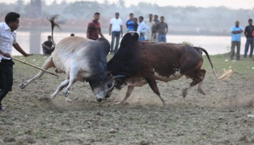
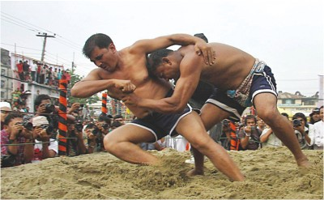
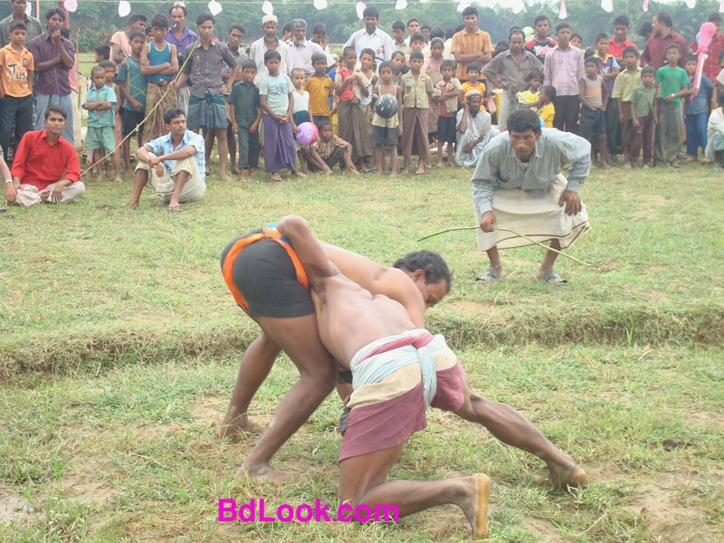
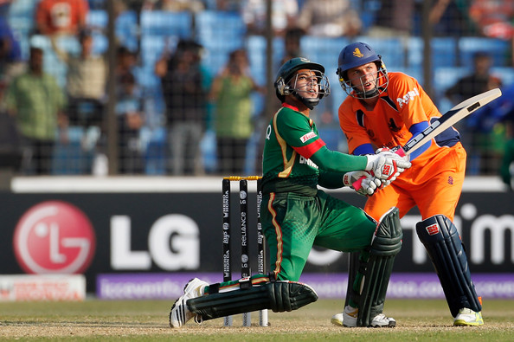
শক্তি

Slide 4
এই পাঠশেষে শিক্ষার্থীরা-
শিখনফল
ক) বিভিন্ন প্রকার শক্তির নাম বলতে পারবে।
খ) শক্তির সংরক্ষণশীলতার নীতি সূত্রটি বলতে পারবে।
গ) ওজন কি তা বলতে পারবে।
ঘ) শক্তির রূপান্তর ব্যাখ্যা করতে পারবে।
ঙ) বিভব শক্তির সমীকরণ প্রতিপাদন সহ এটি ব্যবহার করে বিভিন্ন সমাস্যার সমাধান করতে পারবে।

Slide 5
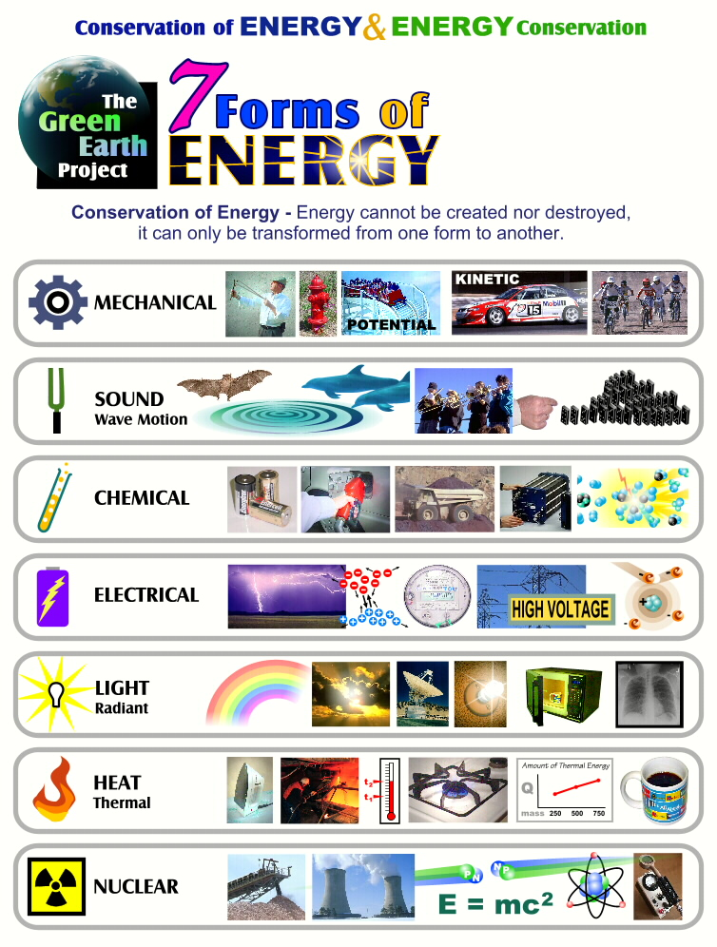
যান্ত্রিক শক্তি
শব্দ শক্তি

Slide 6
রাসায়নিক শক্তি
বিদ্যূতশক্তি
শক্তির রূপান্তর

Slide 7


Slide 8
স্থিতি
স্থিতির জন্য কাজ করার সামর্থ = স্থিতিশক্তি

Slide 9
গতি
গতির জন্য কাজ করার সামর্থ = গতিশক্তি

Slide 10
বিভব শক্তি
h
m
বস্তু অন্য অবস্থায় আনলে কাজ করার সামর্থ = বিভব শক্তি

Slide 11
বিভব শক্তি
h
g
m
ওজন=
=

Slide 12
দলীয় কাজ
ক) গতিশক্তি,বিভব শক্তি,স্থিতিশক্তির বর্ণনা দাও।
খ) শক্তির সংরক্ষণশীলতার নীতিটি লিখ।
গ) তোমার জানা শক্তির রূপান্তর গুলি লিখ।

Slide 13
মূল্যায়ণ
ক) শক্তির রূপান্তর গূলো বল।
খ) বিভব শক্তির সমিকরণ কি?
গ) শক্তির সংরক্ষণশীলতার নীতি বিবৃত কর।

Slide 14
বাড়ির কাজ
সুমনের ভর ৫০ কেজি।সে তার বিদ্যালয়ে বার্ষিক ক্রীড়াপ্রতিযোগিতায় হাইজাম্প দিয়ে ১‡৫ মিটার লাফায়। সুমনের বিভব শক্তি বের কর।
g=9.81m/s²

Slide 15

ধন্যবাদ

